Slide 1
РЕГИОНАЛЬНОЕ УЧЕБНО-МЕТОДИЧЕСКОЕ ОБЪЕДИНЕНИЕ
В СИСТЕМЕ СРЕДНЕГО ПРОФЕССИОНАЛЬНОГО ОБРАЗОВАНИЯ ПО УКРУПНЕННОЙ ГРУППЕ ПРОФЕССИЙ/СПЕЦИАЛЬНОСТЕЙ
23.00.00 ТЕХНИКА И ТЕХНОЛОГИИ НАЗЕМНОГО ТРАНСПОРТА
ГБПОУ МО «Щёлковский колледж»

Slide 2
УГПС 23.00.00
Председатель РУМО
Заместитель председателя РУМО
В составе РУМО:
9 человек из 8 ПОО
Экспертно-методическая секция
Экспертно-методическая секция
Заместители руководителей ПОО;
методисты;
преподаватели;
специалисты организаций

Slide 3
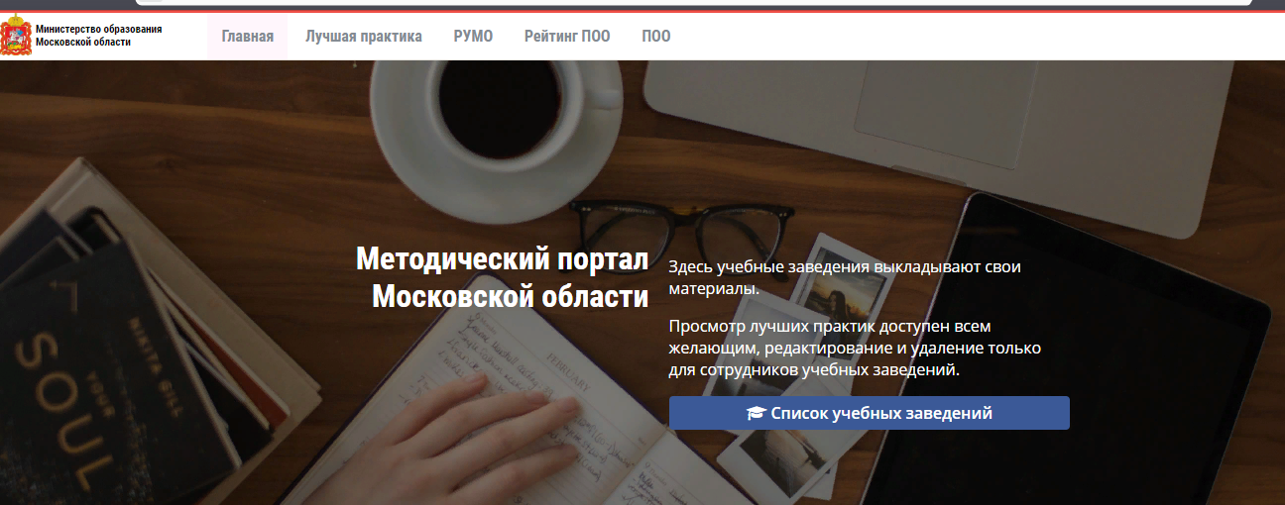
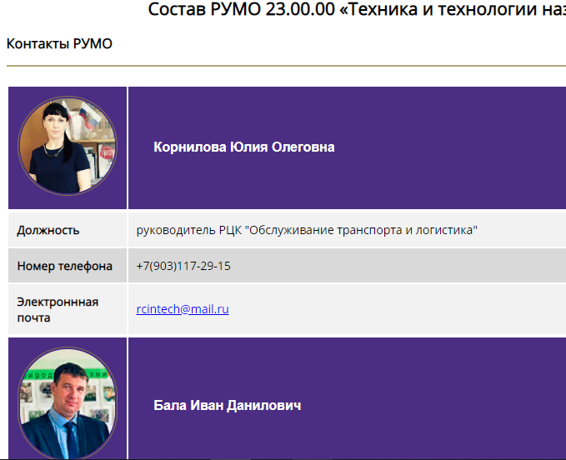
Информационное сопровождение
Официальный сайт ГБПОУ МО «Щелковский колледж» - площадка РУМОhttps://schelcol.ru/rumo
Почта РУМО:
rcintech@mail.ru
Методический портал
Московской области

Slide 4
УГПС 23.00.00
Результаты деятельности
за июнь-декабрь 2018 г

Slide 5
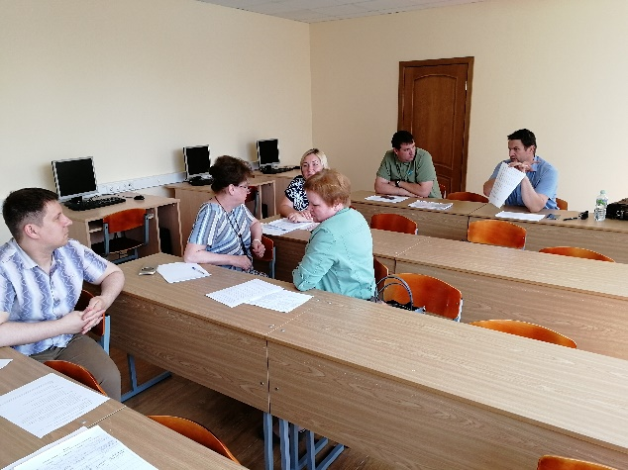
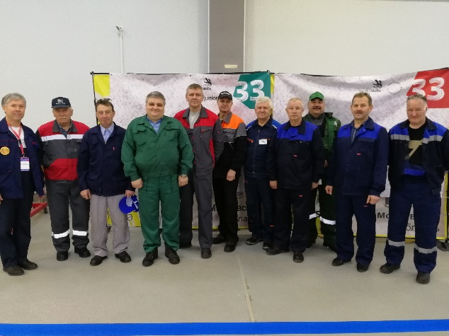
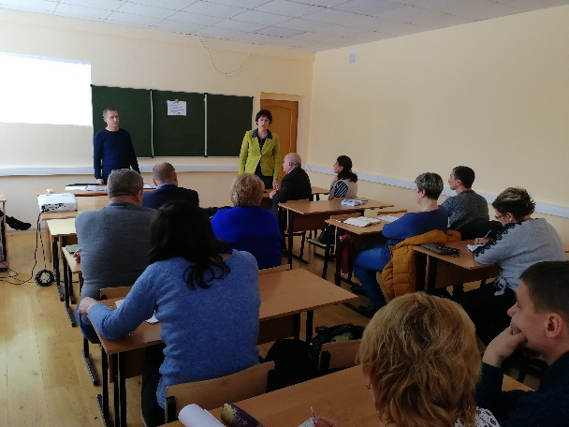
Результаты организационной деятельности
проведено 9 заседаний РУМО по методическому сопровождению, по разработке и экспертизам программ, методических разработок;
представители РУМО приняли участие в мероприятиях различного уровня в качестве слушателей и участников;
организовано взаимодействие с Межрегиональным центром компетенций ОГАПОУ «Ульяновский авиационный колледж»

Slide 6
Результаты методической деятельности
Проведены экспертизы онлайн-курсов МДК 02.01. «Автомобильные эксплуатационные материалы» 2. МДК 01.02 «Документационное обеспечение логистических процессов»
Актуализированы ФГОС СПО в соответствии с профессиональными стандартами по специальностям 23.02.07 Техническое обслуживание и ремонт двигателей, систем и агрегатов автомобилей, 23.01.17 Мастер по техническому обслуживанию автомобилей
Разработан УМК по специальности 23.02.07 Техническое обслуживание и ремонт двигателей, систем и агрегатов автомобилей

Slide 7
Разработаны и утверждены методические материалы для демонстрационного экзамена по стандартам WorldSkills по компетенции «Ремонт и обслуживание легковых автомобилей»;
Проведены 49 внешних экспертиз программ профобучения школьников в рамках приоритетного проекта «Путевка в жизнь школьникам Подмосковья - получение профессии вместе с аттестатом»;
Проведены экспертизы конкурса «Лучшая методическая разработка»;
9 преподавателей и мастеров ПОО прошли курсы по стандартам WorldSkills;
Создана страница РУМО и размещение информации о работе РУМО на сайте колледжа.

Slide 8
Проектирование деятельности на 2019г
УГПС 23.00.00

Slide 9
Организационная деятельность РУМО:
Председатель РУМО
Экспертно-методическая секция
Рабочие группы
Экспертный совет
Руководители ПОО;
методисты;
преподаватели;
специалисты организаций
по специальностям:
23.01.17 Мастер по ремонту и обслуживанию автомобилей
23.02.07 Техническое обслуживание и ремонт двигателей, систем и агрегатов автомобилей 35.02.16 Эксплуатация и ремонт сельскохозяйственной техники
25.02.08 Эксплуатация беспилотных авиационных систем
25.02.06. Производство и обслуживание авиационной техники
Предприятия, организации работодателей

Slide 10
Организационная деятельность
Согласован
состав РУМО
Утверждение плана работы РУМО на 2019г
Согласовано Положение об организации деятельности РУМО

Slide 11
Взаимодействие (сотрудничество)
предприятиями, работодателями
ФУМО
Национальным агентством развития квалификаций
Союзом «Агентство развития профессиональных сообществ и рабочих кадров «Молодые профессионалы» (Ворлдскиллс Россия)

Slide 12
Методическая деятельность
Разработка и проведение экспертизы основных образовательных программ по профессиям, специальностям УГПС 23.00.00 Техника и технологии наземного транспорта
Организация разработки фондов оценочных средств, используемых при проведении Всероссийской олимпиады профессионального мастерства обучающихся по специальностям СПО по УГПС 23.00.00 Техника и технологии наземного транспорта
Осуществление методического сопровождения реализации ФГОС СПО УГ 23.00.00 Техника и технологии наземного транспорта
Организация экспертизы конкурса «Лучшая методическая разработка»
Организация и разработка программ курсов повышения квалификации
Организация Научно-практической студенческой конференции по профессиям, специальностям УГПС 23.00.00 Техника и технологии наземного транспорта на тему «Лучший курсовой проект»

Slide 13
Спасибо за внимание!
Контакты РУМО: (499) 346-37-14 доб.111, 8-903-117-29-15
Сайт: РУМОhttps://schelcol.ru/rumo
Почта: rcintech@mail.ru

